Slide 1
人生グラフ
-あなたの過去の振り返り-

Slide 2
目次
人生グラフの記入の仕方
人生グラフ（記入例）
人生グラフ 記入シート
自己分析シート

Slide 3
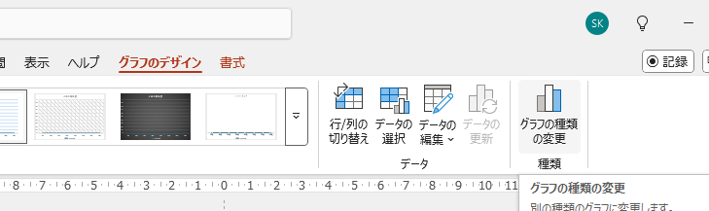
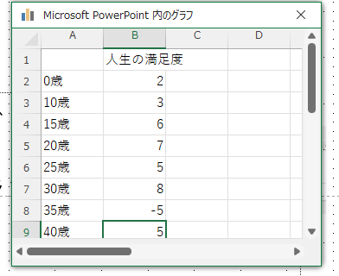
人生グラフの記入の仕方
5ページ目のグラフをクリックし、「グラフのデザイン」のタブを表示する。
「データの編集」をクリックし右図の 「Microsoft PowerPoint内のグラフ」を 表示させる。
「2.」の人生の満足度のスコアを記入する。
PowerPointのシートの吹き出しにスコアに 応じた出来事を記入する。

Slide 4
人生グラフ 記入例
-

Slide 5
人生グラフ
-

Slide 6
記入者名
人物像
性格、人柄、口癖、何に似ているかなど、より具体的に記載する。
特徴 | 内容
強み
弱み
得意
不得意

